Slide 1

Диджитайзеры как основа построения современного научного оборудования
Бредихин Иван ООО «ГАММАТЕК»
Notes:
занимайтесь наукой, а рутину оставьте нейронкам

Slide 2
Кто мы?
Разрабатываем и производим:
Поставляем:
Инженеры и научные сотрудники:
Регистрирующая и придетекторная электроника
Спектрометрические системы (гамма / альфа)
Нейтронные спектрометры
Решения на базе ИИ
Специализированное ПО
Алгоритмы обработки сигналов
Модули SiPM и комплектующие к ним (системы сбора…)
Цифровая электроника различных производителей
Детекторы: кремниевые, ОЧГ, CZT, сцинтилляторы
Комплексные установки
Инженеры-электронщики
Научные сотрудники
Спектрометристы
Программисты:
C / С++ - ARM, микроконтроллеры, пользовательское ПО
Verylog - ПЛИС
Python / Mathlab – отработка алгоритмов
Более 20 человек
Notes:
Слайд 10
Благодарю за внимание! Наши контакты на экране! Будем рады ответить на ваши вопросы!

Slide 3
Кто мы?
Разрабатываем и производим:
Поставляем:
Инженеры и научные сотрудники:
Регистрирующая и придетекторная электроника
Спектрометрические системы (гамма / альфа)
Нейтронные спектрометры
Решения на базе ИИ
Специализированное ПО
Алгоритмы обработки сигналов
Модули SiPM и комплектующие к ним (системы сбора…)
Цифровая электроника различных производителей
Детекторы: кремниевые, ОЧГ, CZT, сцинтилляторы
Комплексные установки
Инженеры-электронщики
Научные сотрудники
Спектрометристы
Программисты:
C / С++ - ARM, микроконтроллеры, пользовательское ПО
Verylog - ПЛИС
Python / Mathlab – отработка алгоритмов
Более 20 человек
Notes:
Слайд 10
Благодарю за внимание! Наши контакты на экране! Будем рады ответить на ваши вопросы!

Slide 4
Кто мы?
Разрабатываем и производим:
Поставляем:
Инженеры и научные сотрудники:
Регистрирующая и придетекторная электроника
Спектрометрические системы (гамма / альфа)
Нейтронные спектрометры
Решения на базе ИИ
Специализированное ПО
Алгоритмы обработки сигналов
Модули SiPM и комплектующие к ним (системы сбора…)
Цифровая электроника различных производителей
Детекторы: кремниевые, ОЧГ, CZT, сцинтилляторы
Комплексные установки
Инженеры-электронщики
Научные сотрудники
Спектрометристы
Программисты:
C / С++ - ARM, микроконтроллеры, пользовательское ПО
Verylog - ПЛИС
Python / Mathlab – отработка алгоритмов
Более 20 человек
Notes:
Слайд 10
Благодарю за внимание! Наши контакты на экране! Будем рады ответить на ваши вопросы!

Slide 5
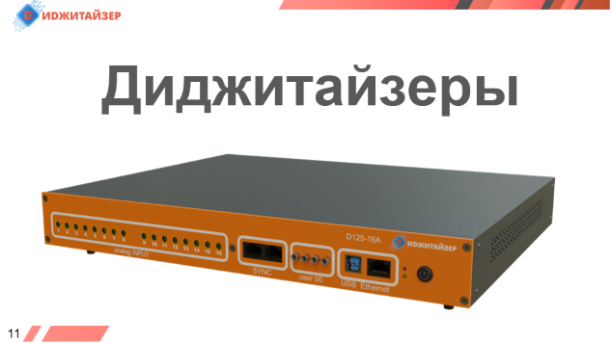
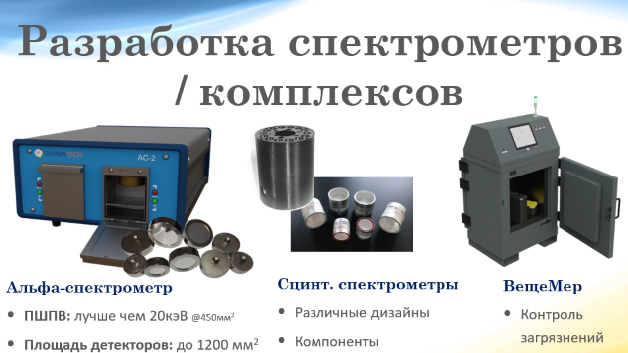

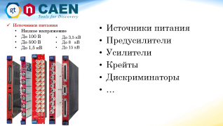
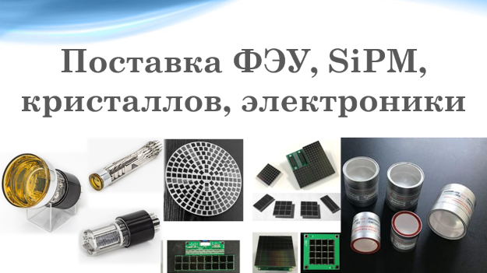
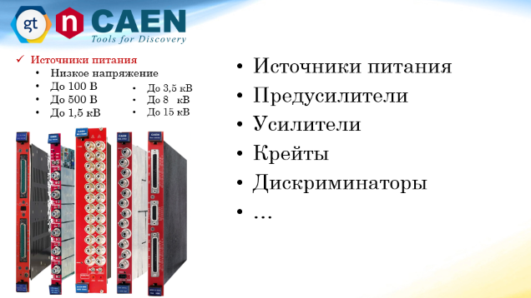

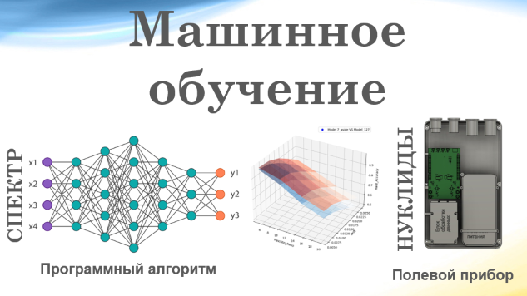
Направления
Notes:
Слайд 10
Благодарю за внимание! Наши контакты на экране! Будем рады ответить на ваши вопросы!

Slide 6
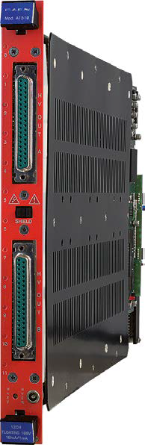
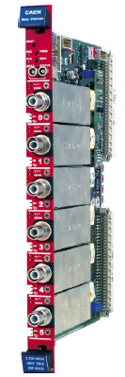
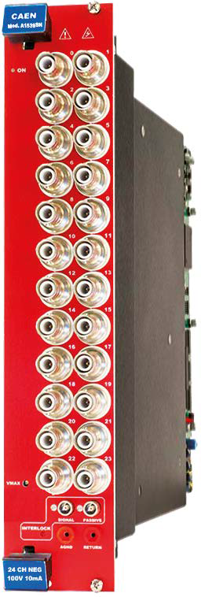
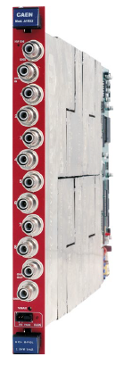
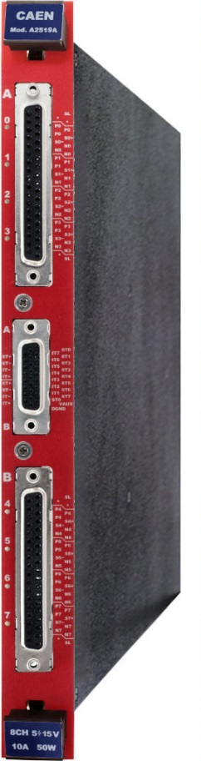
Источники питания
Низкое напряжение
До 100 В
До 500 В
До 1,5 кВ
Источники питания
Предусилители
Усилители
Крейты
Дискриминаторы
…
До 3,5 кВ
До 8 кВ
До 15 кВ
Notes:
Вот уже бьолее 40 лет CAEN предоставляет учёным и инженерам наиболее совершенные электронные инструменты для всех типов детекторов радиации или частиц. Благодаря тесному сотрудничеству со многими исследовательскими лабораториями, мы с гордостью представляем приборы для:
^{Физики высоких энергий}
^{Астрофизики}
^{Исследований нейтрино}
^{Исследований тёмной материи}
^{Ядерной физики}
^{Материаловедения}
^{Медицинской физики}
^{Национальной безопасности}
^{Решения производственных задач}

Slide 7
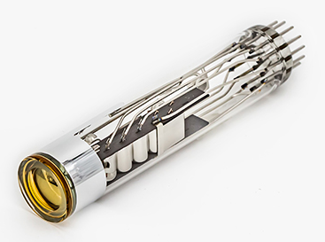
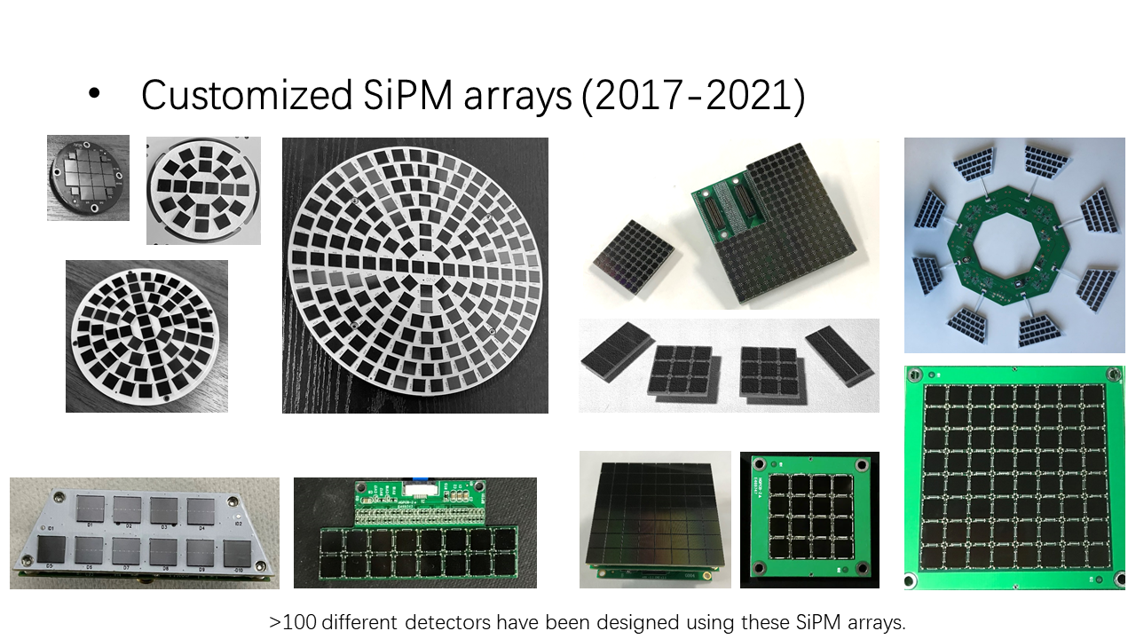
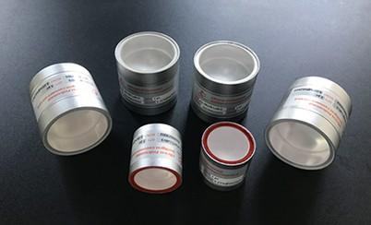
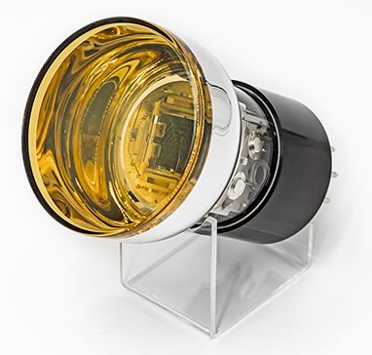
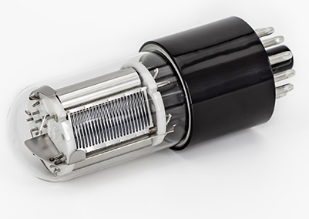
Поставка ФЭУ, SiPM, кристаллов, электроники

Slide 8
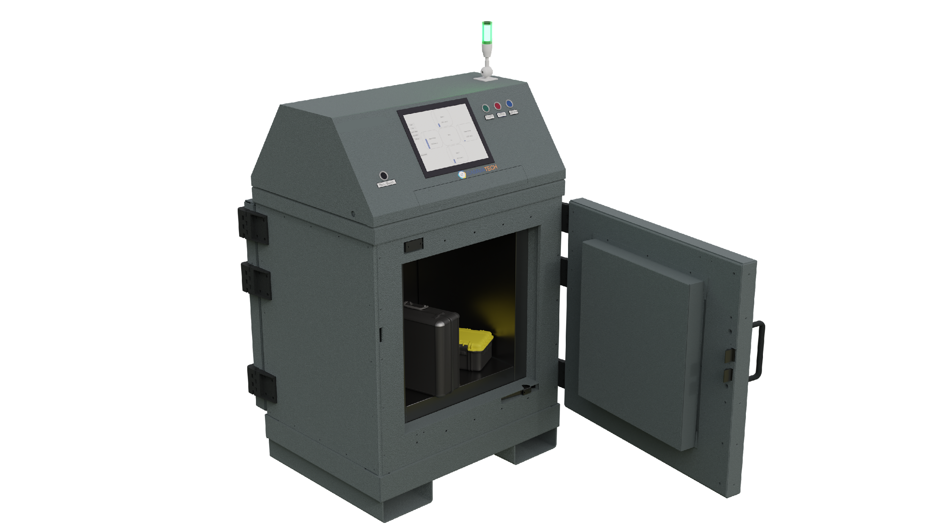
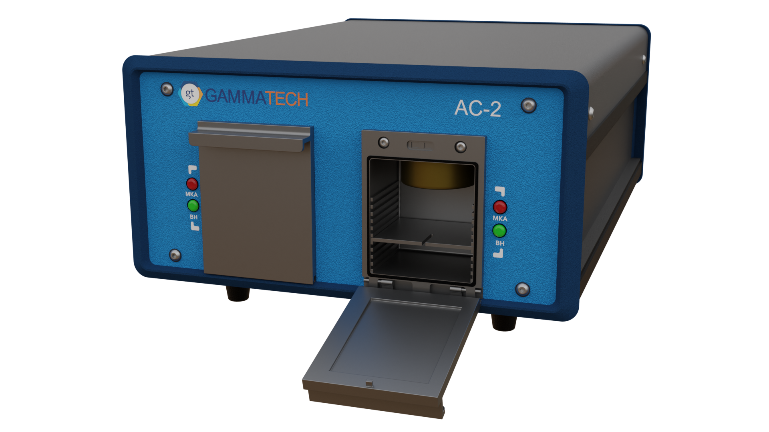
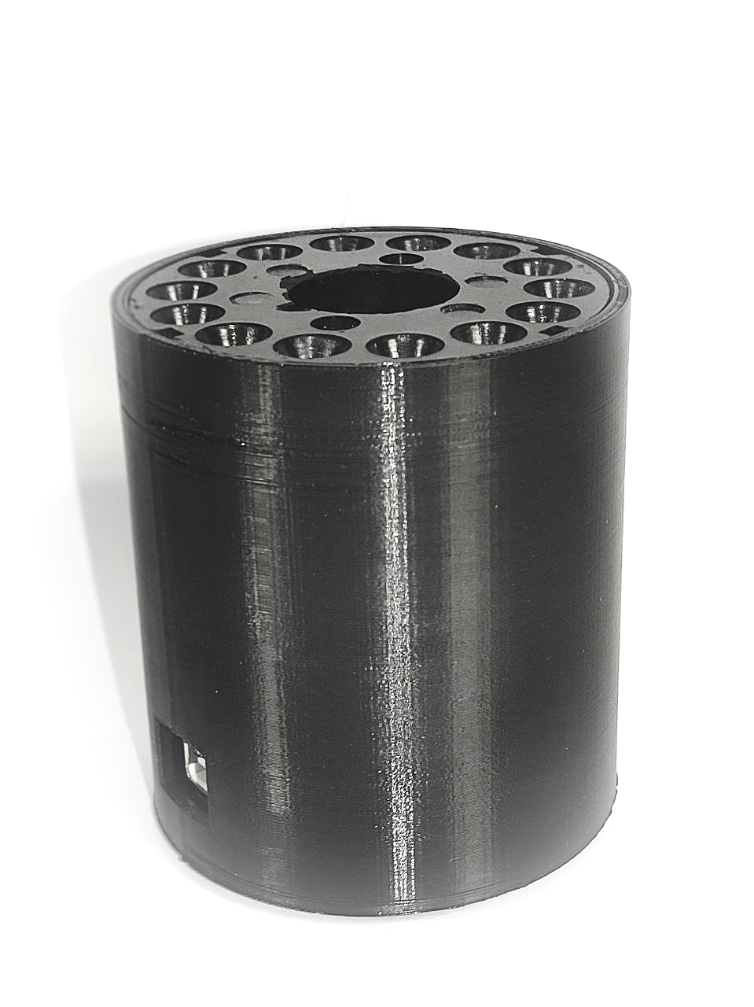
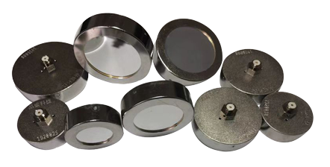
Разработка спектрометров / комплексов
Альфа-спектрометр
ПШПВ: лучше чем 20кэВ @450мм²
Площадь детекторов: до 1200 мм²
Сцинт. спектрометры
Различные дизайны
Компоненты
ВещеМер
Контроль загрязнений

Slide 9
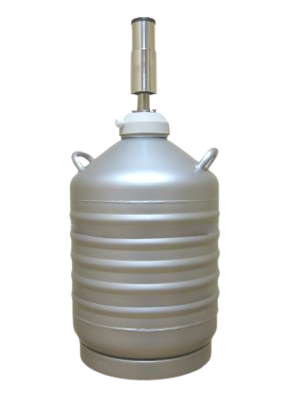
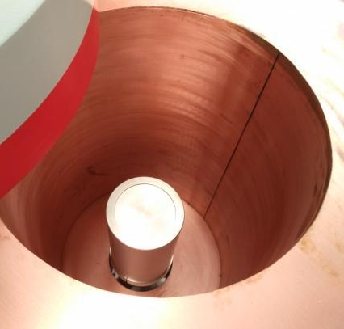
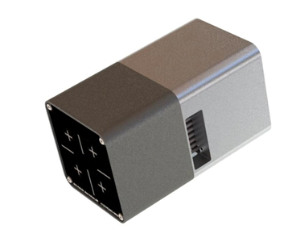
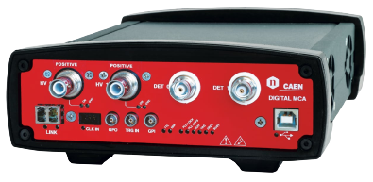
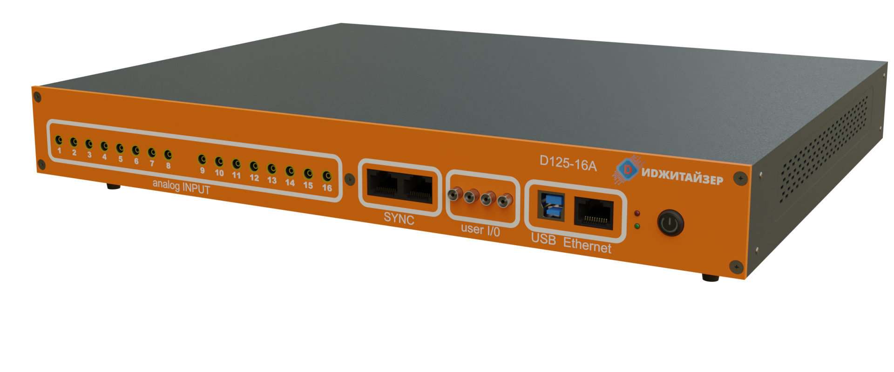
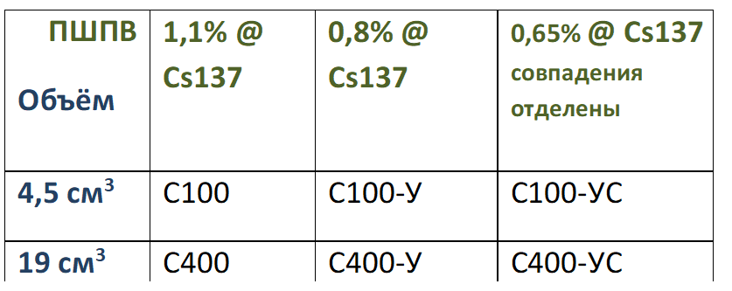
Поставка ППД - спектрометров
ОЧГ детекторы P-типа: 10-60% LN2 или электромеханическое охлаждение
CZT спектрометры от 1,5% до 0,6% @ Cs137

Slide 10
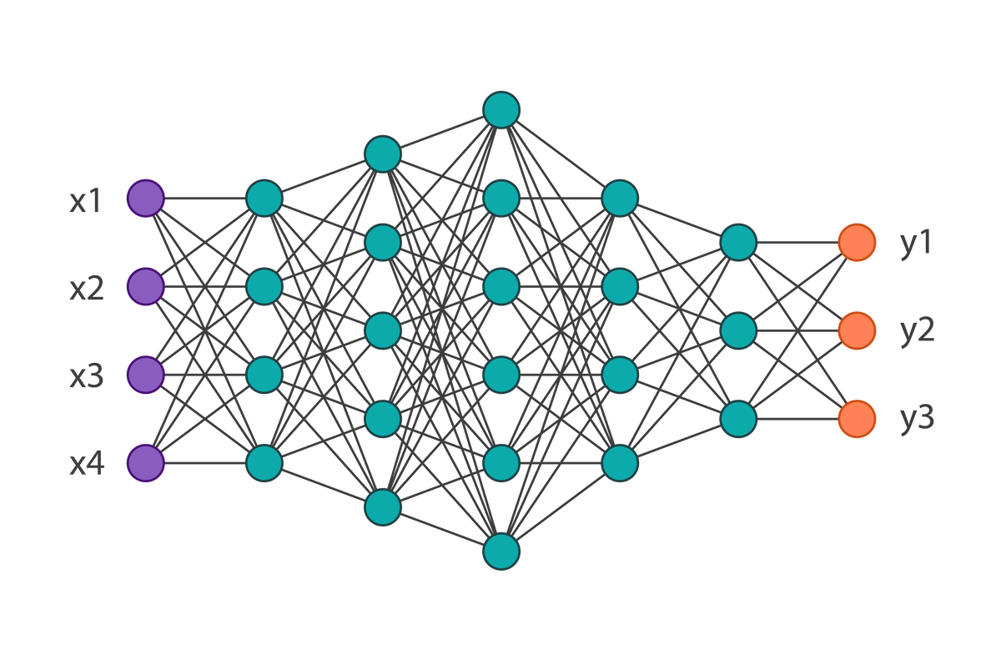
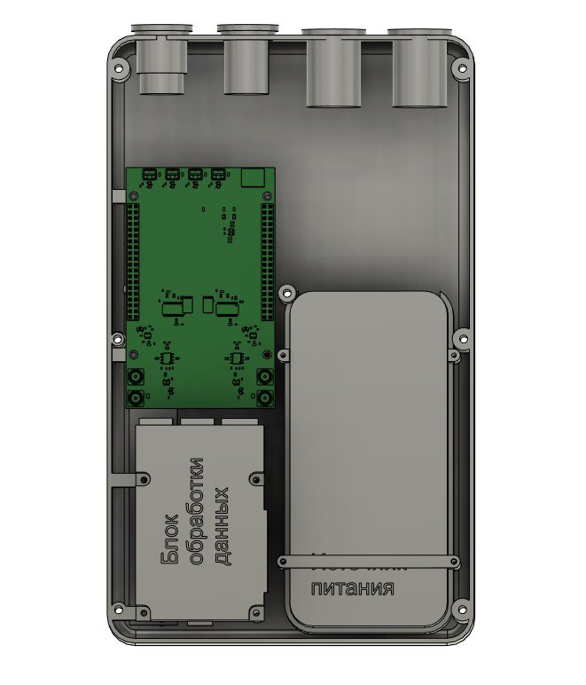
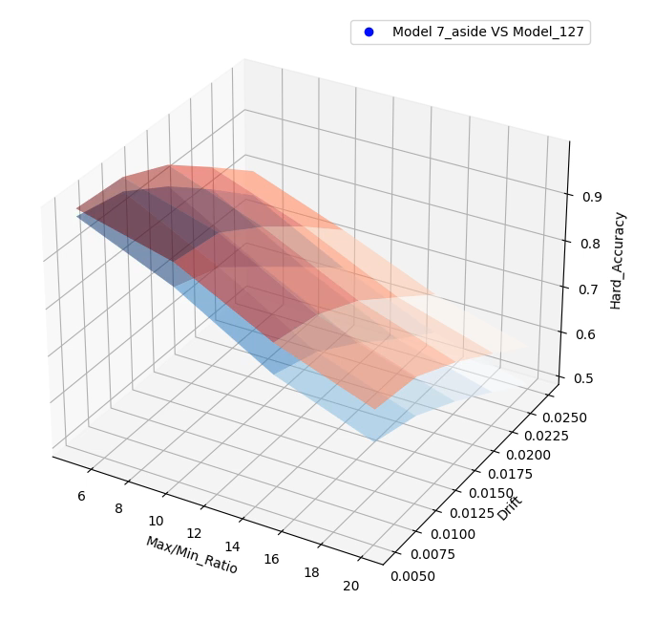
Машинное обучение
НУКЛИДЫ
СПЕКТР
Программный алгоритм
Полевой прибор

Slide 11
Диджитайзеры

Slide 12

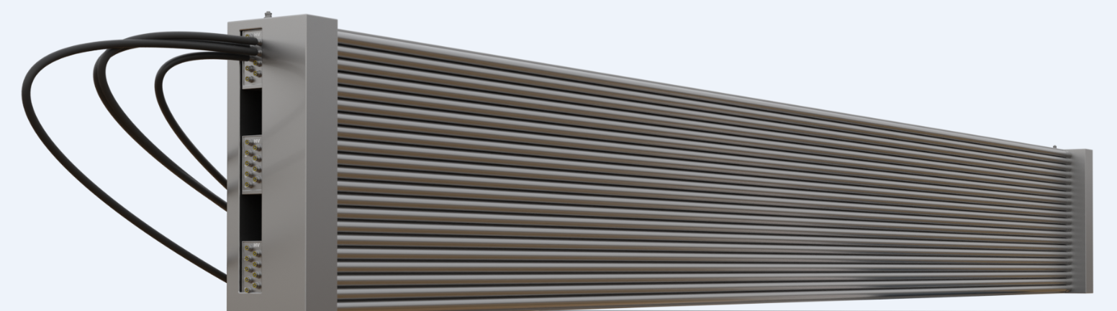


Что такое диджитайзер?
Измерительная установка
Диджитайзер
Анализатор формы импульсов.

Slide 13
Мотивация
Полностью российская разработка
Российское производство
Потоковая обработка данных на ПЛИС
Различные прошивки обработки данных
Интеграция в существующие установки
Начало работ: 2021 год
Notes:
Слайд 2
Ключевые особенности оцифровщиков от ООО «Диджитайзер»

Slide 14
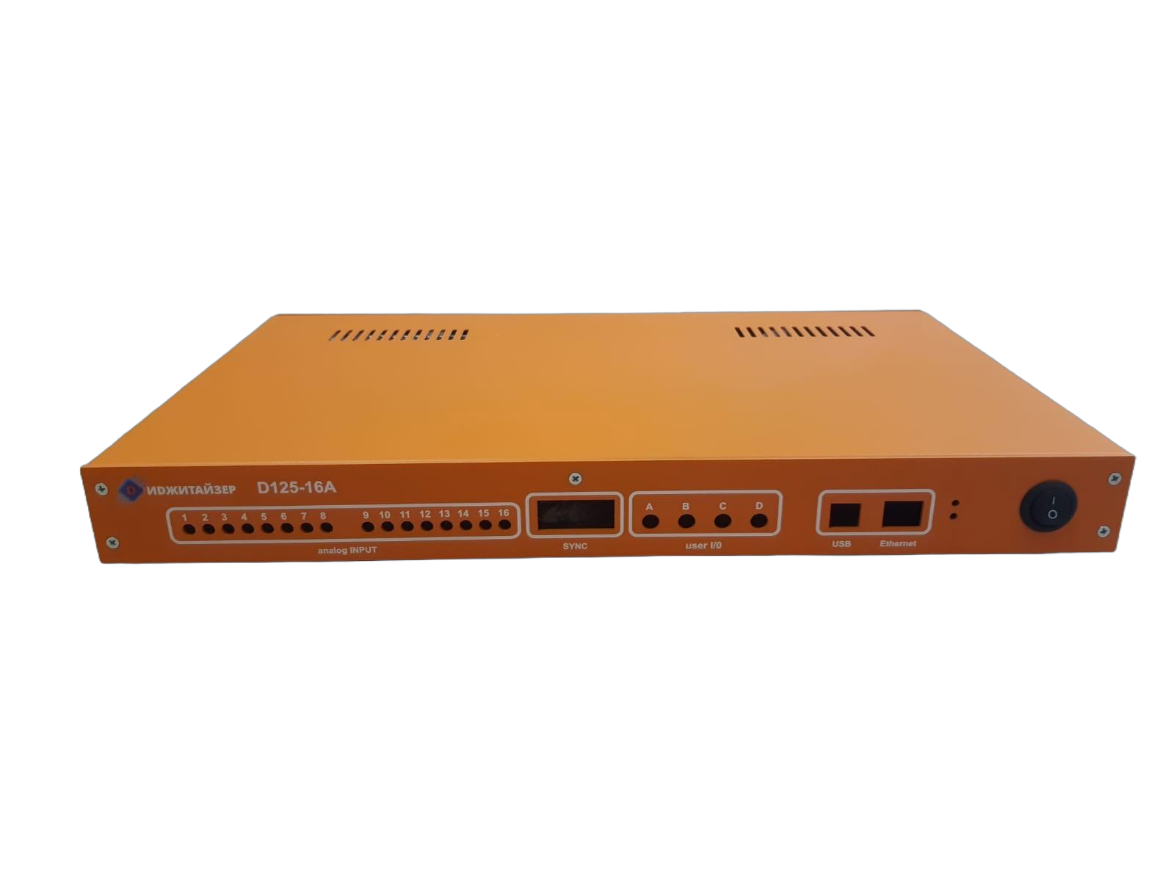
Диджитайзер D125-16
Максимальная частота дискретизации: 125 МВыб/сек.
Кол-во каналов: 16.
Разрешение: 14 бит
Аналоговый вход: 16 каналов MCX
Передача данных 1Гб/с
Цифровые входы/выходы: триггер, старт, задержка

Slide 15
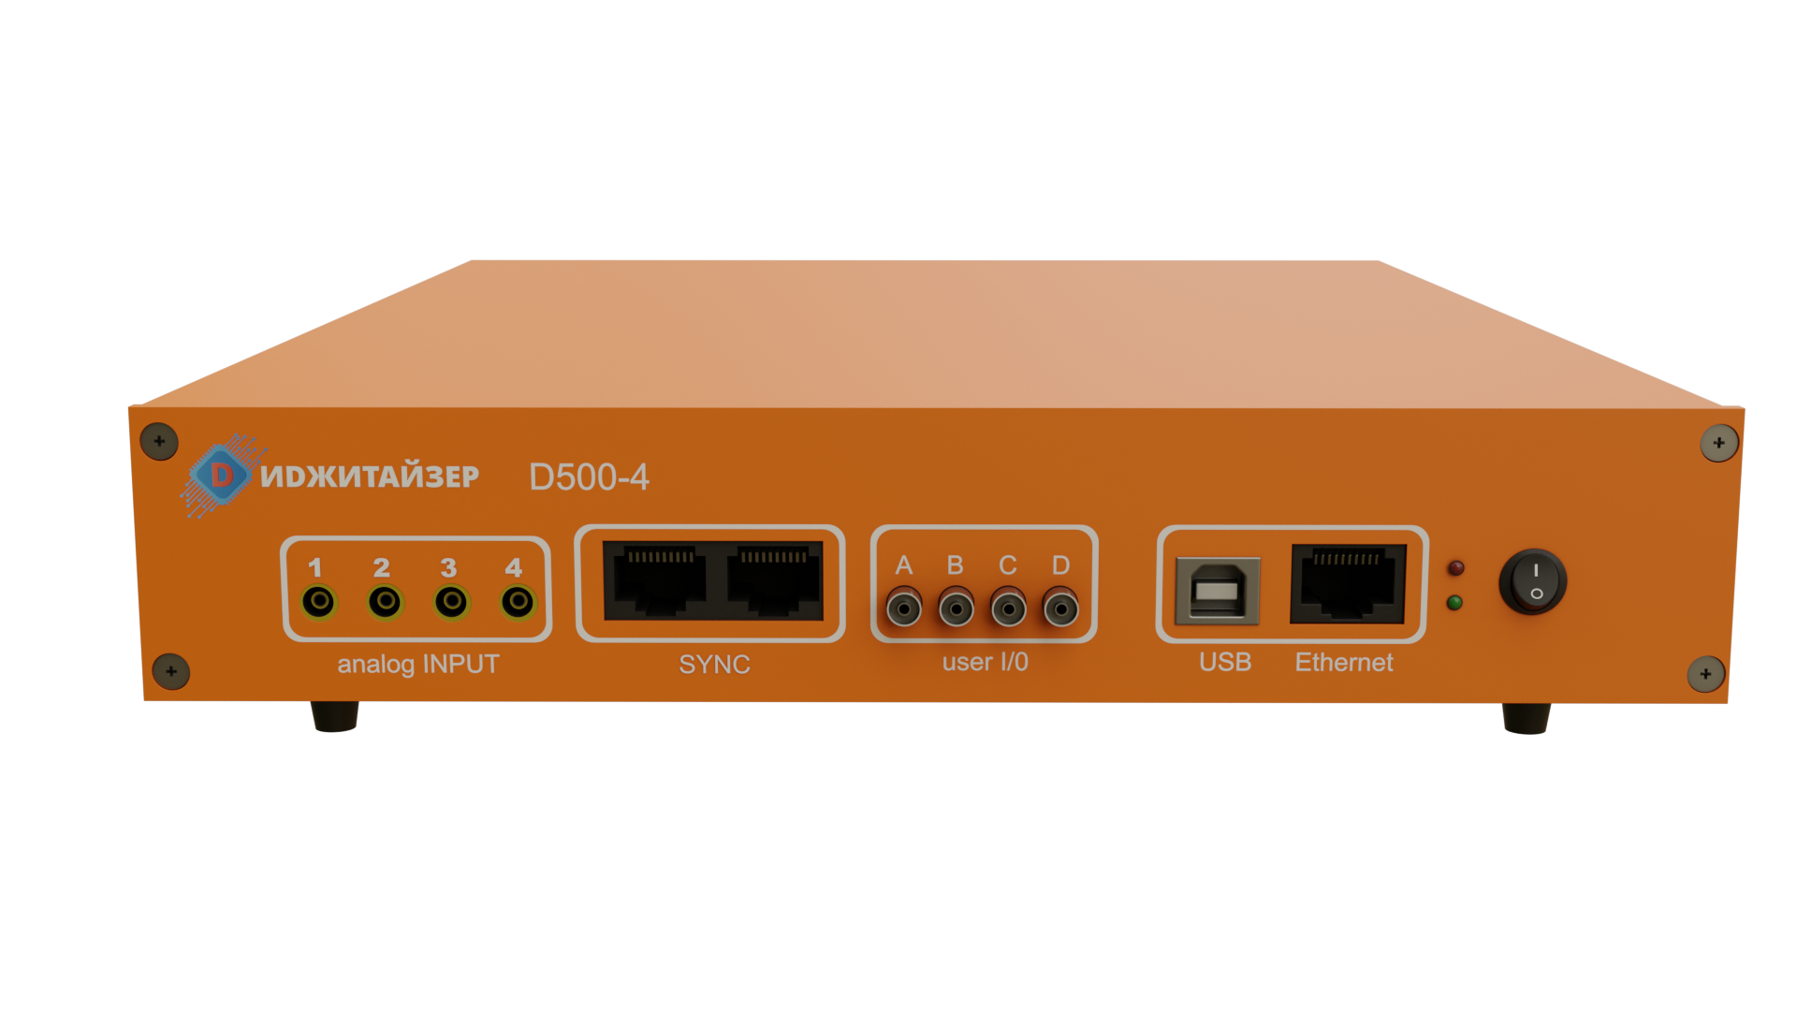

Диджитайзер D125-16
Максимальная частота дискретизации: 125 МВыб/сек.
Кол-во каналов: 16.
Разрешение: 14 бит
MASTER
16 ch.
SLAVE
32 ch.
SLAVE
48 ch.
SLAVE
64 ch.
SLAVE
…. ch.
Синхронизация диджитайзеров между собой по принципу ведущий-ведомый

Slide 16
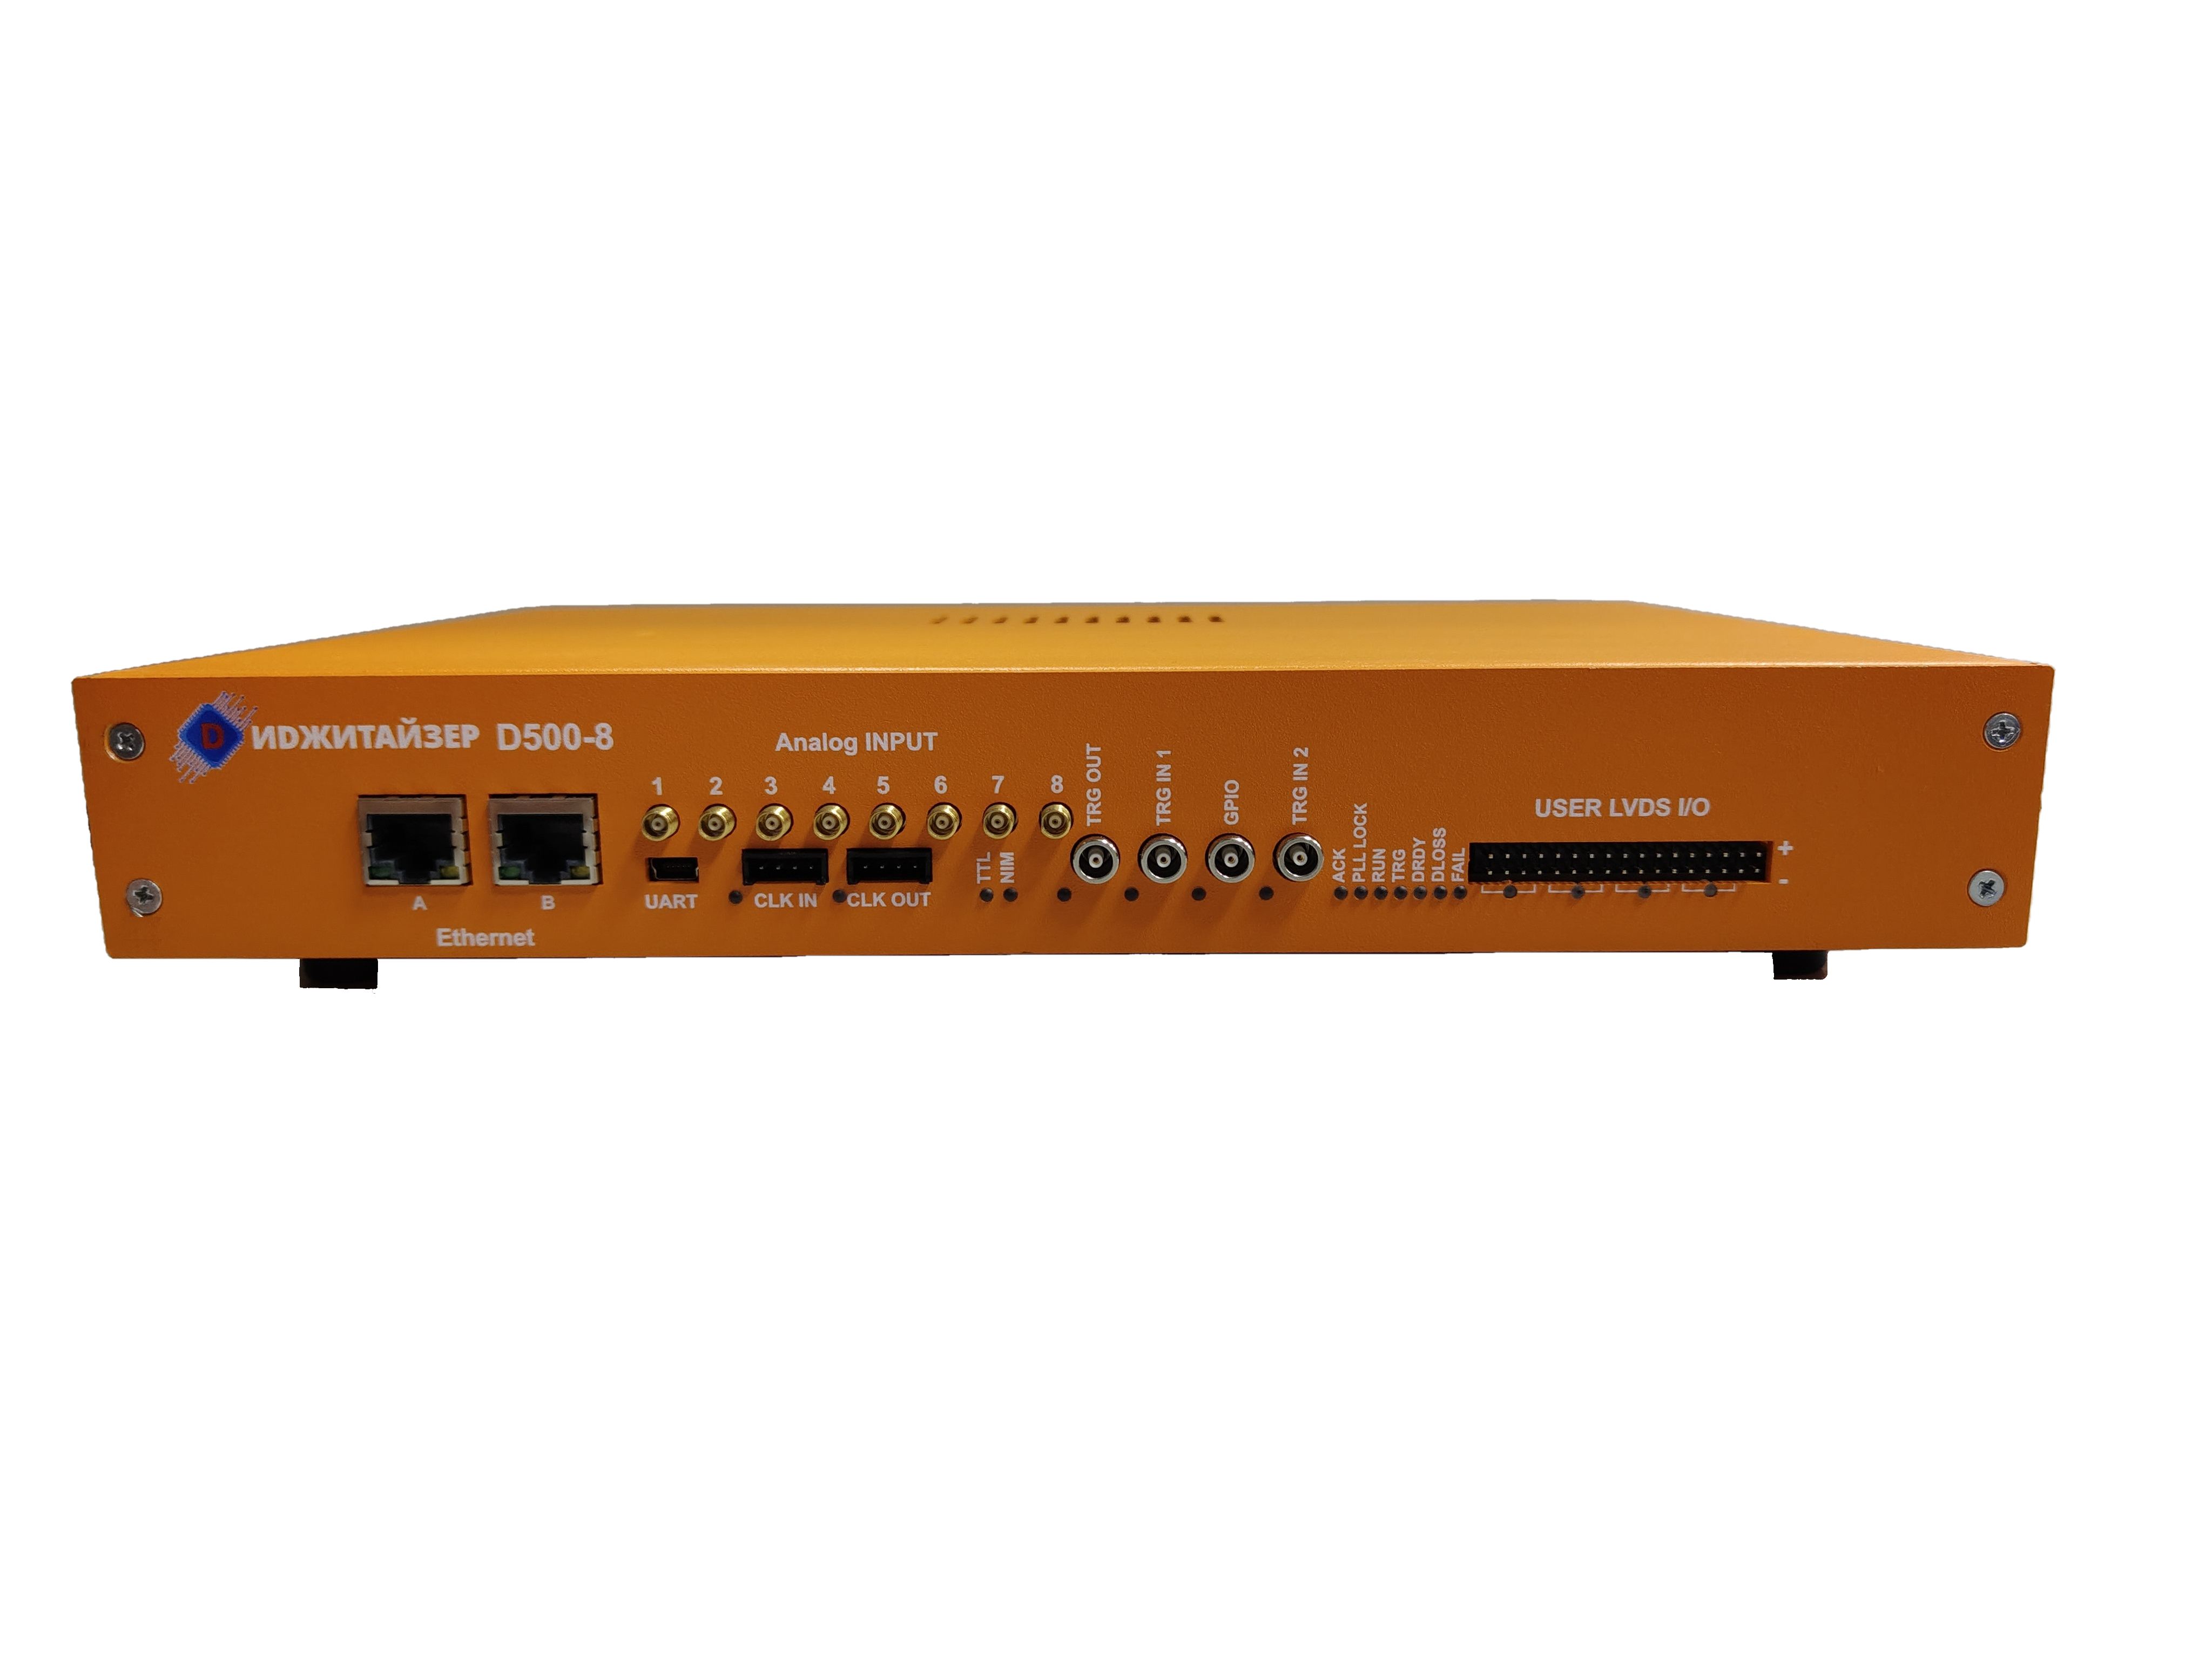
Диджитайзер D500-4/8/16
Максимальная частота дискретизации: 500 МВыб/сек.
Кол-во каналов: 4/8/16.
Разрешение: 14 бит
Расширенная триггерная логика
Передача данных (1 Гб/с)

Slide 17
Диджитайзер D500-4/8/16
Максимальная частота дискретизации: 500 МВыб/сек.
Кол-во каналов: 4/8/16.
Разрешение: 14 бит
Расширенная триггерная логика
Передача данных (1 Гб/с)
Аналоговый вход: 4/8/16 каналов MCX

Slide 18
Диджитайзер D500-4/8/16
Максимальная частота дискретизации: 500 МВыб/сек.
Кол-во каналов: 4/8/16.
Разрешение: 14 бит
Расширенная триггерная логика
Передача данных (1 Гб/с)
Аналоговый вход: 4/8/16 каналов MCX
Синхронизация диджитайзеров между собой по принципу ведущий-ведомый

Slide 19
Диджитайзер D500-4/8/16
Максимальная частота дискретизации: 500 МВыб/сек.
Кол-во каналов: 4/8/16.
Разрешение: 14 бит
Расширенная триггерная логика
Передача данных (1 Гб/с)
Аналоговый вход: 4/8/16 каналов MCX
Световая индикация
Синхронизация диджитайзеров между собой по принципу ведущий-ведомый

Slide 20
Диджитайзер D500-4/8/16
Максимальная частота дискретизации: 500 МВыб/сек.
Кол-во каналов: 4/8/16.
Разрешение: 14 бит
Расширенная триггерная логика
Индивидуальные TTL триггеры на каждый канал
Передача данных (1 Гб/с)
Аналоговый вход: 4/8/16 каналов MCX
Световая индикация
Синхронизация диджитайзеров между собой по принципу ведущий-ведомый

Slide 21
Диджитайзер D500-4/8/16
Максимальная частота дискретизации: 500 МВыб/сек.
Кол-во каналов: 4/8/16.
Разрешение: 14 бит
Расширенная триггерная логика
Индивидуальные TTL триггеры на каждый канал
Передача данных (1 Гб/с)
Аналоговый вход: 4/8/16 каналов MCX
Световая индикация
Цифровые входы/выходы: переключаемые NIM/TTL
Синхронизация диджитайзеров между собой по принципу ведущий-ведомый

Slide 22
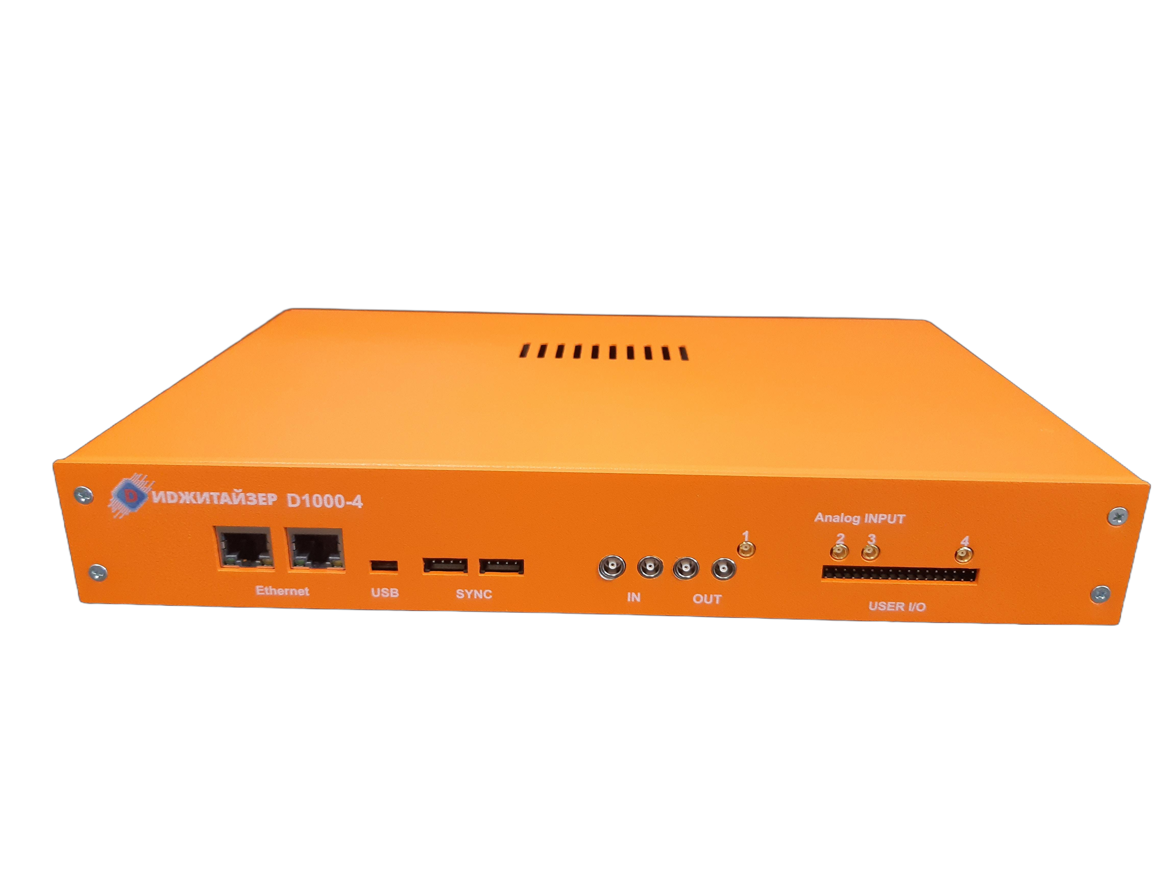
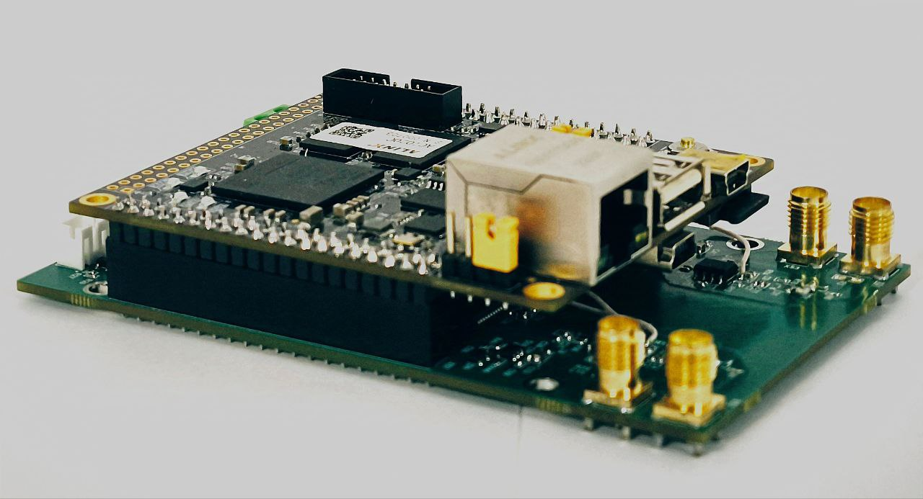
Диджитайзер D1000-4, МКА-250
МКА250
250 МГц, 16 бит
2 канала
Источники высокого напряжения
D1000
Кол-во каналов: 2 – 4
Разрешение: 16 бит
Частота дискретизации: 1000 МВыб/сек.

Slide 23
Линейка диджитайзеров
Модель | # Каналов | MВыб/с | # Бит | Применение
D125-16A | 16 | 125 | 14 | Спектроскопия & работа в режиме МКА Продвинутая обработка (PSD,QDS,…) Полупроводниковые детекторы (HPGe, Clover, SDD ,…) , физика нейтрино и тёмной материи, 2D-детекторы
D500-4/8/16 | 4/8/16 | 500 | 14 | Средне-быстрые детекторы суб-нс времена вместе с хорошим разрешением по энергии
D1000-2/4/8 | 2/4/8 | 1000 | 16 | Сверхбыстрые детекторы (алмазные, MPCs, SiPMs) для изучения процессов пикосекундным разрешением Потенциально ещё большие скорости оцифровки
МКА-250 | 2 | 250 | 16 | Спектроскопия & работа в режиме МКА Продвинутая обработка (PSD,QDS,…) (опционально) источники HV питания для детекторов

Slide 24
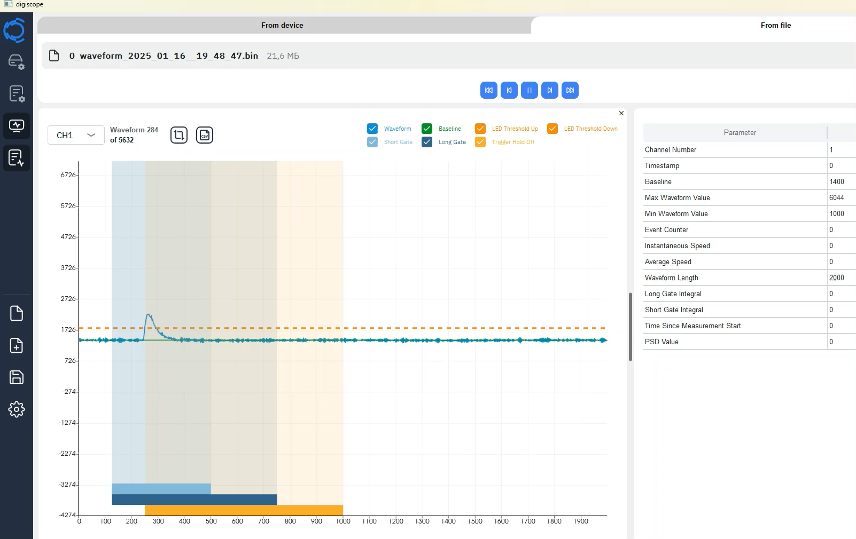
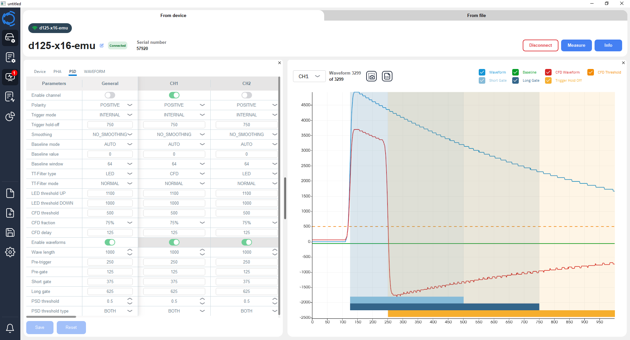
Программное обеспечение DigiScope
Алгоритмы цифровой обработки импульсов в режиме реального времени на базе ПЛИС:
Разделение по форме импульса (PSD)
Анализ высот импульсов (PHA)
Анализ энергии импульса (QDS)
Метка времени (CFD, RC-СR²)
Пользовательский API

Slide 25
Прошивки
Основные «прошивки» предоставляемые пользователям:
Анализ высот импульсов (PHA)
Разделение по форме импульса (PSD)
Запись волновых форм (Wawe)
«Пользовательские прошивки» / частные решения

Slide 26
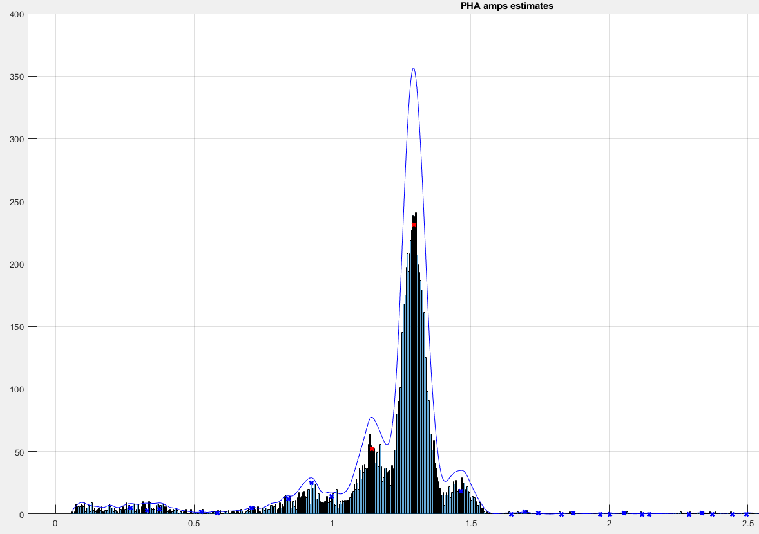
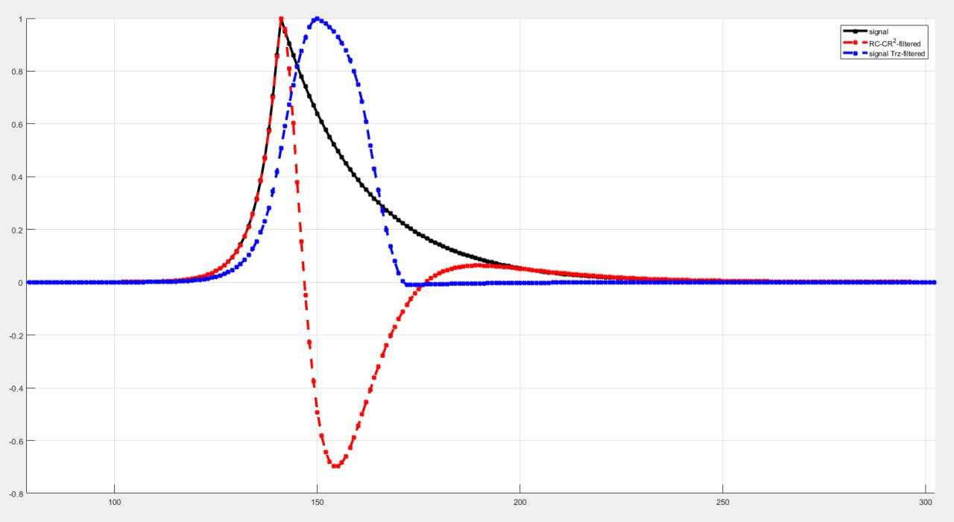
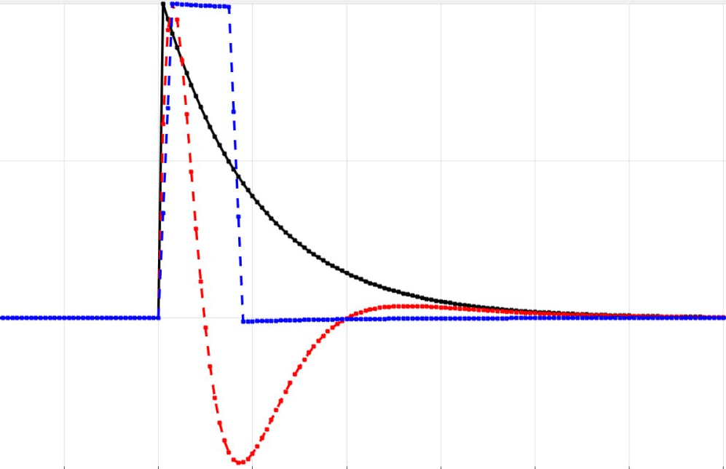

Алгоритмы обработки импульсов
Анализ высот импульсов (PHA)
Трапециевидный фильтр
Метка времени CR-RC²
Оптимизация параметров фильтра
Notes:
Слайд 6
Наши прошивки на ПЛИС
Преимущество прошивок

Slide 27
Пользовательские разработки: АС-2
МКА-65
65 МГц, 12 бит;
2 канала;
Источники высокого напряжения;
Модуль для альфа-спектрометра был «разработан, произведён и отлажен с нуля» за менее чем 3 месяца.
Модель | Площадь, мм² | ПШПВ @ 5,49 МэВ, кэВ
300-FD10 | 100 | 15
300-FD20 | 300 | 18
300-FD25 | 450 | 20
300-FD28 | 600 | 22
300-FD35 | 900 | 24
300-FD40 | 1200 | 32

Slide 28
Пользовательские разработки: АС-2
Модель | Площадь, мм² | ПШПВ @ 5,49 МэВ, кэВ
300-FD10 | 100 | 15
300-FD20 | 300 | 18
300-FD25 | 450 | 20
300-FD28 | 600 | 22
300-FD35 | 900 | 24
300-FD40 | 1200 | 32
Модульный дизайн
Образцы: до 50 мм
Площадь детекторов: до 1200 мм²
Расстояние источник-детектор от 4 до 48 мм с шагом 4 мм

Slide 29
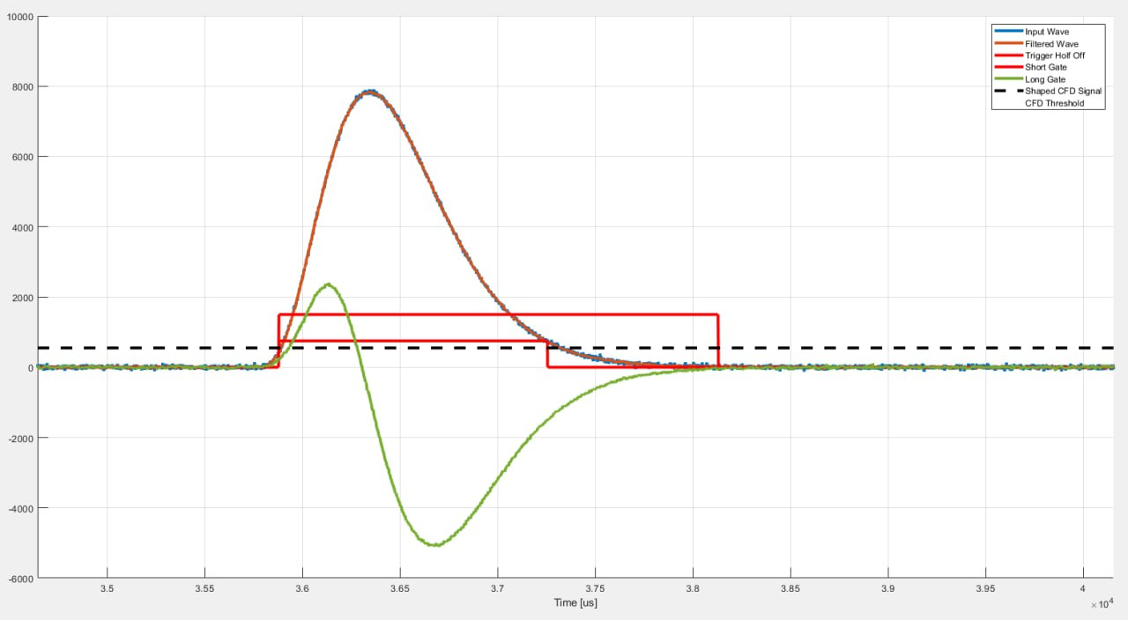
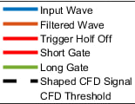
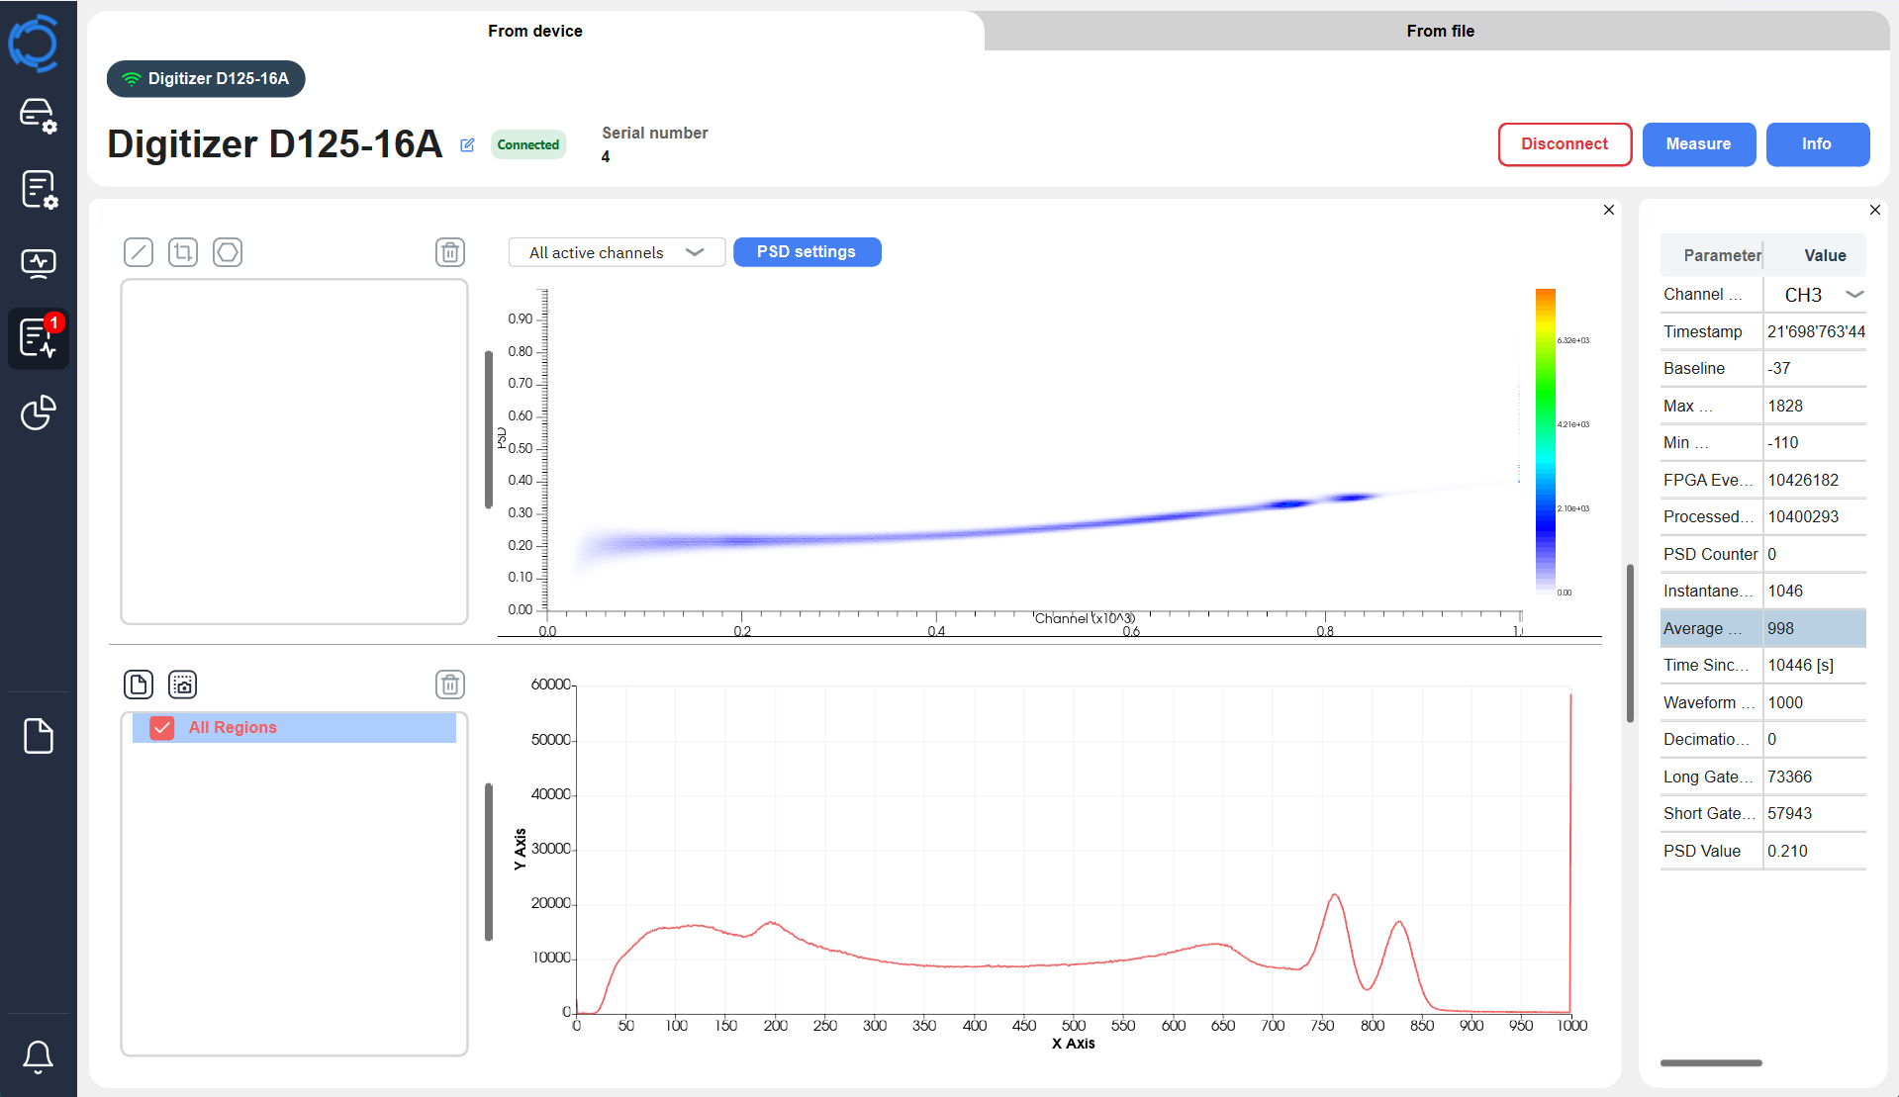
Алгоритмы обработки импульсов
Разделение по форме импульса (PSD)
PSD = (S_{long} - S_{short}) / S_{long}
Метка времени CFD
S_{long}
S_{short}
Notes:
Слайд 6
Наши прошивки на ПЛИС
Преимущество прошивок

Slide 30
Алгоритмы обработки импульсов
Notes:
Слайд 6
Наши прошивки на ПЛИС
Преимущество прошивок

Slide 31
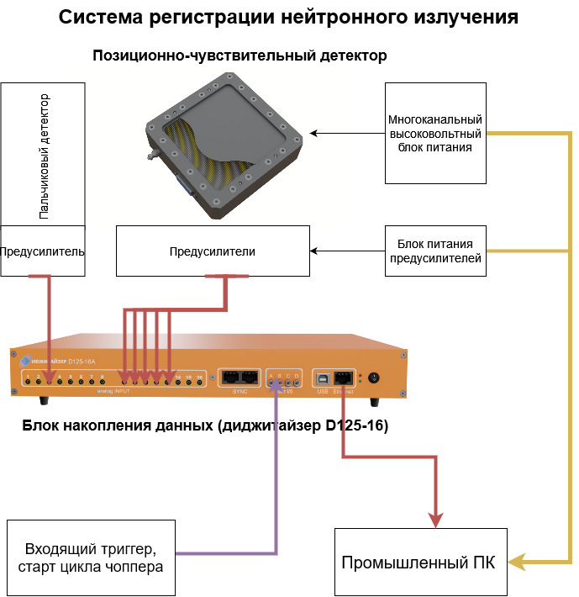

2D-нейтронный TOF спектрометр
Характеристики спектрометра
Параметр | Значение
Чувствительная область мм² | 256x256 (Ш х В)
Разрешение, мм | X – ≤ 2,5 Y – ≤2,0
Эффективность регистрации в рабочем объёме для нейтронов 4,0 Å, % | ≥75
Максимальная скорость счёта, 1/сек | ≥1х10⁵
Съем сигналов | линия задержки
Разрешение по времени | 32 мкс
Максимальное число временных каналов в TOF режиме, не менее | 4000
Тип выходных данных | спектр
Частота выгрузки спектра не чаще чем, Гц | 0,01

Slide 32
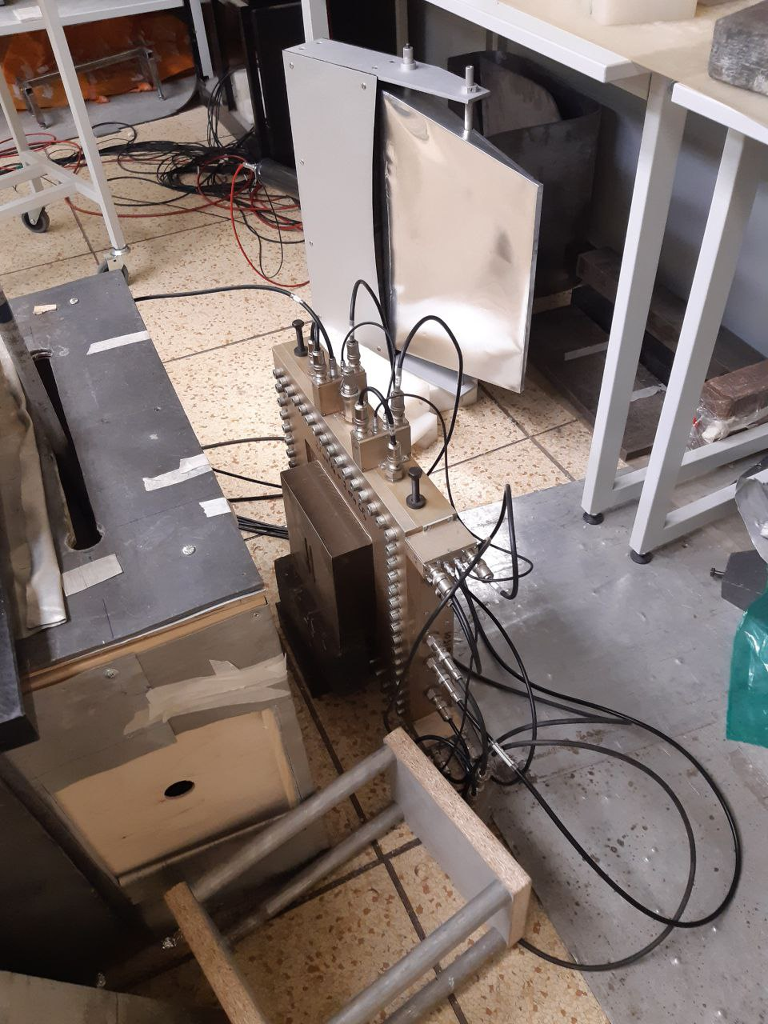
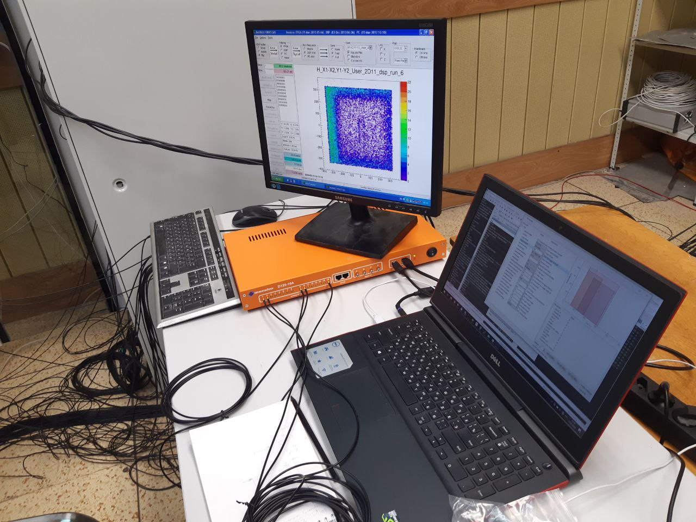
2D-нейтронный TOF спектрометр
Внешний вид установки
ПЧД детектор
Диджитайзер D125-16А
ПК

Slide 33
2D-нейтронный TOF спектрометр
Схема сбора сигналов с детектора
t₁ и t₂ – время прихода сигналов на концы ЛЗ T – длина ЛЗ (в нс) L – физическая длина катода вдоль координаты Х/Y

Slide 34
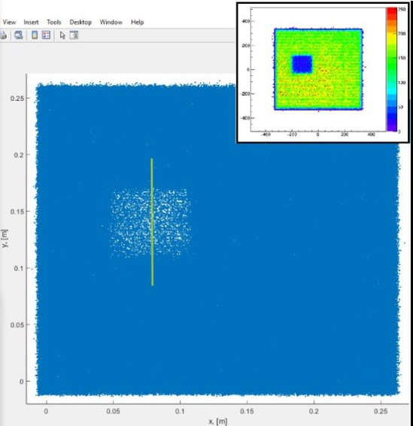
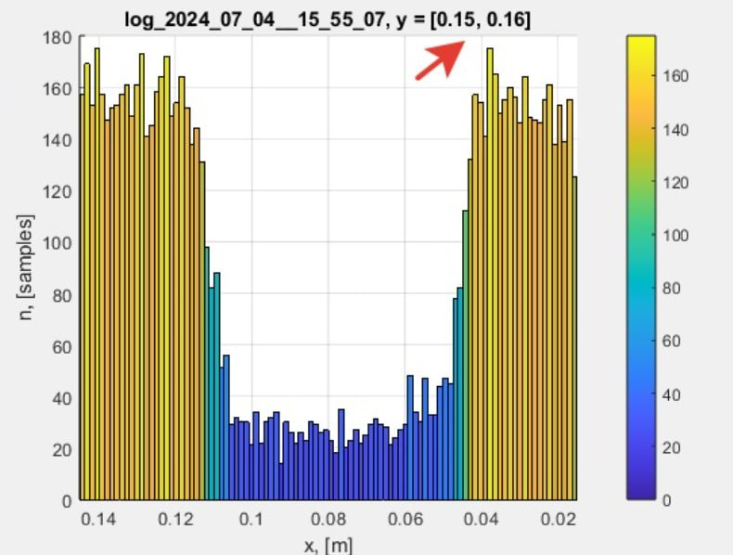
2D-нейтронный TOF спектрометр
Использовался D125-16A. Велась оцифровка 5 каналов: анод + 4 катода Вычисление меток времени по каждому каналу ПШПВ ~ 2 мм
Точность метки времени превосходит частоту дискретизации в 5-10 раз (в зависимости от типа сигнала)

Slide 35
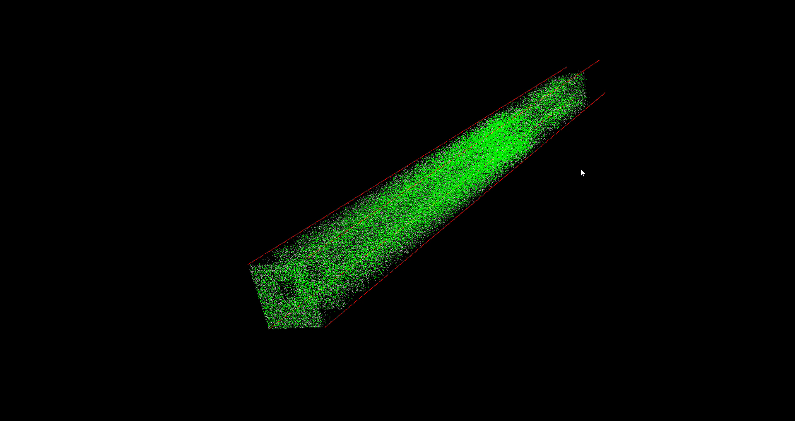
2D-нейтронный TOF спектрометра
Результаты
3-мерные спектры X-Y-TOF
Пространственное разрешение ~ 2 мм
Число временных каналов в TOF режиме - 4000
Выгрузка данных
Накопление спектров в памяти диджитайзера
List mode

Slide 36
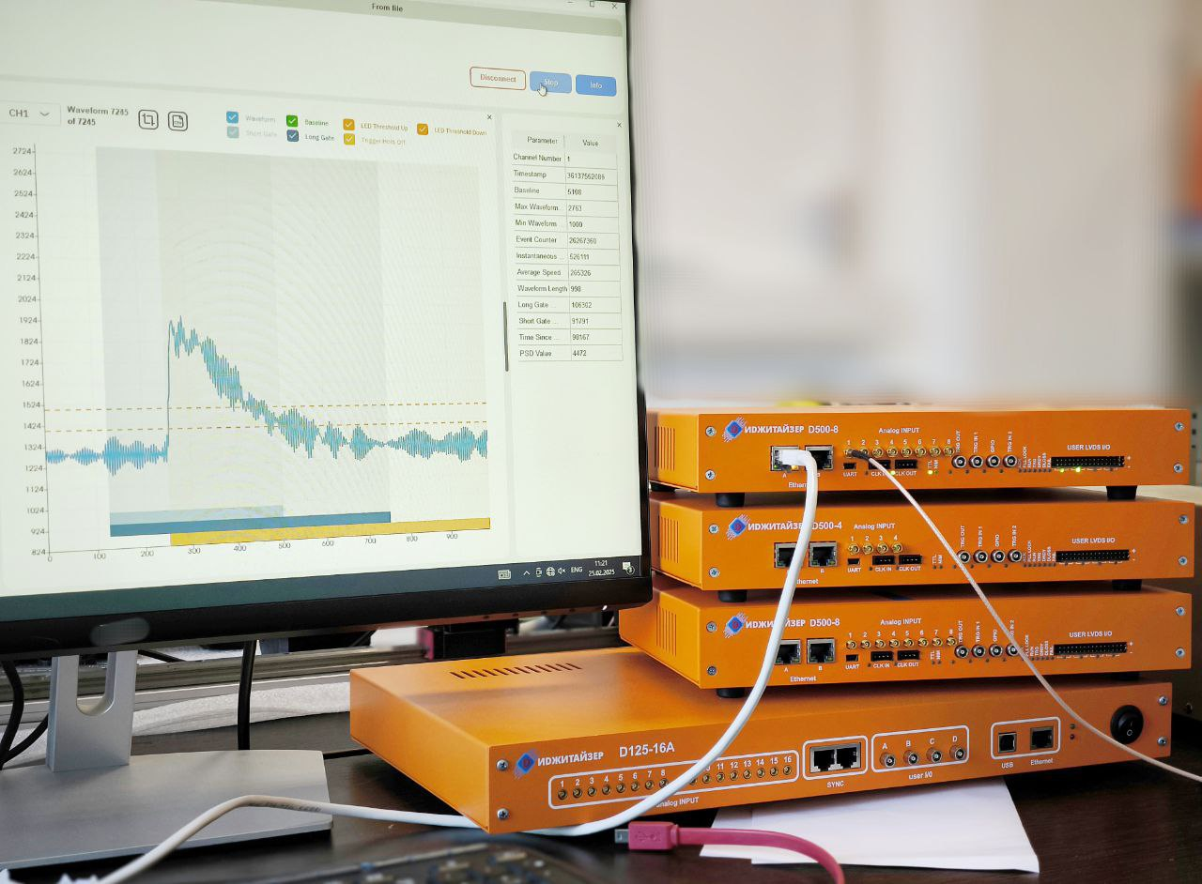


Мы разрабатываем и производим:
Регистрирующая и придетекторная электроника
Специализированное ПО
Алгоритмы обработки сигналов
Модель | # Каналов | MВыб/с | # Бит
D125-16A | 16 | 125 | 14
D500-4/8/16 | 4/8/16 | 500 | 14
D1000-2/4/8 | 2/4/8 | 1000 | 16
МКА-250 | 2 | 250 | 16
Тел. 8-905-765-00-09
ivan@gammatech.pro
Notes:
Слайд 10
Благодарю за внимание! Наши контакты на экране! Будем рады ответить на ваши вопросы!

Slide 37
ЗАПАСНЫЕ
СЛАЙДЫ

Slide 38


ПО: SpectrumHero
Автоматический поиск пиков: 1-я производная, Марискотти, Робертсон, Блок;
Сглаживания спектра;
Вычисление подложки;
Калибровки: энергия, форма пика, ПШПВ, эффективность;
Идентификация матричным методом;
Вычисление активности.
Notes:
Слайд 4
Представлена линейка диджитайзеров
Основные параметр – частота оцифровки сигналов
Широкое применение

Slide 39



ФЭУ

Slide 40



MCP-PMT
Для построения изображений в медицине
Для космических исследований
Для физики высоких энергий

Slide 41




Аксессуары к ФЭУ
Высоковольтный источник питания: от 0 до 1250 В
Насадка на ФЭУ с источником питания и делителем для N2013
Сцинтисборки для гамма- и для бетта- спектрометрии

Slide 42



Кристаллы
Материал | NaI(Tl) | CsI(Na) | SrI₂(Eu) | LaBr₃(Ce) | CeBr₃
Типичное энергетическое разрешение, % | 6,5 – 7,5 | 5 | 2,8 – 3,5 | 2,5 – 3,5 | 3,5 – 4
Время высвечивания, нс | 250 | 630 | 1000 – 3000 | 16 | 18
Плотность, г/см³ | 3,67 | 4,51 | 4,6 | 5,08 | 5,23
Материал | YAP(Ce) | BGO | CLYC:Ce | CdWO₄
Типичное энергетическое разрешение, % | 5 | 7 – 11 | 4,5 – 5,5 | 6 – 7
Время высвечивания, нс | 27 | 300 | 1000 | 127000
Плотность, г/см³ | 5,37 | 7,13 | 3,31 | 7,9

Slide 43
SiPM массивы
Выпущено более 100 специализированных дизайнов SiPM
Поставки стандартных модулей от OnSemi и NDL

Slide 44

SiPM: электроника
ыаыва
LaBr3 детектор
16*16 SiPM + кодирование позиции + Диджитайзер
CsI+SiPM массив +плата суммирования +МКА
8*8 SiPM + кодирование позиции
BGO+линейный SiPM +плата суммирования

Slide 45







SiPM: применения
Замена ФЭУ
H8500, мультианодный модуль ФЭУ Hamamatsu
ЗАМЕНА
FJ60035 8x8 массив с платой CAPNET 64:4
H10720-110, фотосенсорные модули от Hamamatsu
ЗАМЕНА
FC30035 2x2 массив с платой суммирования 4:1
H12428, мультианодный модуль ФЭУ Hamamatsu
ЗАМЕНА
FJ30035 8x8 массив с 64:4 CAPNET платой

Slide 46




SiPM: применения
ФВЭ
C60035 массив с CsI(TI) для детектирования заряженных частиц
Массив 8x8 FJ60035 с платой суммирования 64:1 для однофотонного определения при -50℃
1x4 FC30035 пластиковый сцинтиллятор для космического излучения
1x20 FJ30035 линейный массив с жидкокристаллическим сцинтиллятором для детектирования нейтронов

Slide 47


SiPM: применения
Построение изображений
8x8 FJ30035 массив с LFS для TOF PET детектора
8x8 FJ60035 массив с YSO кристаллом для прототипа гамма-камеры

Slide 48

SiPM: применения
8x8 J60035 детекторный модуль +силовая плата + 4канальный диджитайзер + кабели
8x8 J60035 детекторный модуль

